Slide 1
제Ⅷ장.
재무성 분석 보완연구

Slide 2
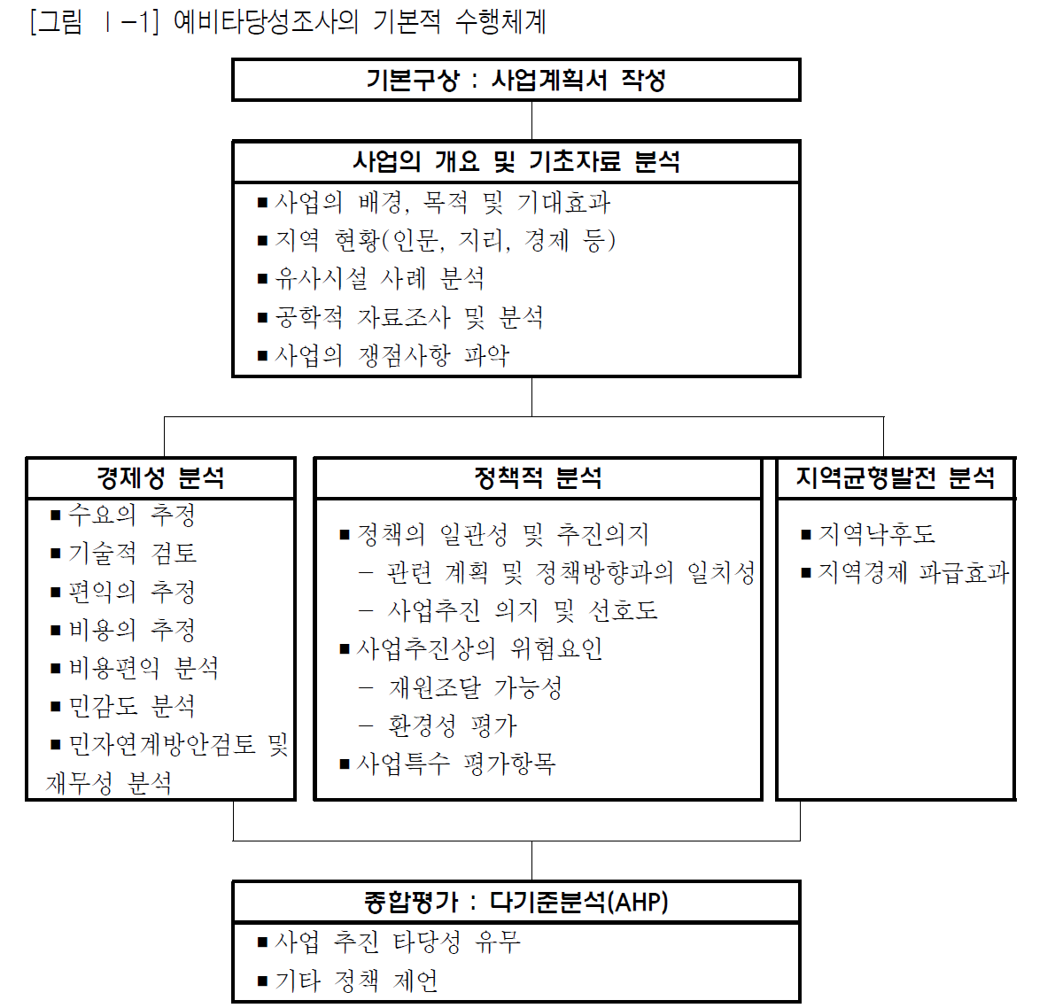
제Ⅰ장. 연구 개요
제Ⅱ장. 사업의 개요 및 기초자료 분석
제Ⅲ장. 경제성 분석
제Ⅳ장. 정책적 분석
제Ⅴ장. 종합평가 : 분석적 계층화법(AHP기법)
제Ⅵ장. 경제성 분석 보완연구
제Ⅶ장. 예비타당성조사단계에서의 민자연계방안
제Ⅷ장. 재무성 분석 보완연구
제Ⅸ장. 비정형사업 편익산정 기법 중 CVM 적용을 위한 실행지침
제Ⅹ장. 장래 개발계획 반영
제Ⅺ장. 세부 행정단위별 인구 및 GRP 장기전망
제Ⅻ장. 용지보상비 산정기준에 관한 연구

Slide 3
제1절 경제성 분석과 재무성 분석
제1절 경제성 분석과 재무성 분석
예비타당성조사의 대상이 되는 공공투자사업은 그 파급효과가 전 국민에게 미치는 것이므로 국가적인 관점의 경제적 타당성 분석, 즉 경제성 분석이 주된 평가도구로 활용되고 있음
이러한 경제성 분석과 함께 구체적인 사업주체의 관점에서 시행하는 재무적 타당성 분석, 즉 재무성 분석 또한 부차적으로 수행될 필요가 있음
  예산 부족이라는 제약에 항상 직면하고 있는 정부가 해당 사업에 대한 수요가 매우 높아 독자적인 사업성 전망이 대단히 좋은 사업에까지 굳이 막대한 재정 예산을 투입할 필요가 없기 때문에 재무성 분석을 통해 민간자본을 이용한 사업추진 가능성에 대해 연구해 볼 필요가 있음
예비타당성조사에 있어서 재무성 분석은 재정부담의 규모 및 민자유치 가능성을 평가하기 위해 경제적 타당성이 높은 사업들을 중심으로 사업자체의 재무적 수익성을 평가하는 것임
  또한 본 분석을 통해 공공투자사업을 민간사업자가 추진할 경우 필요한 최소 재정지원 비율을 개략적으로 파악할 수 있음
  정부가 사업주체의 입장에서 해당 사업의 사업성 전망을 사전적으로 분석하는 것이 쉽지는 않으나, 일반적인 가정에 입각한 재무성 분석을 통하여 과연 민간사업자가 해당 사업에 참여할 충분한 유인이 있는지 여부, 예컨대 민자유치의 가능성 여부를 예비타당성조사 단계에서 개략적으로 검토하는 것은 향후 보다 구체적으로 사업추진 방식을 결정하는 데 유용할 것임

Slide 4

1. 경제성 분석
제1절 경제성 분석과 재무성 분석
1. 경제성 분석
경제성 분석은 일반적으로 비용편익 분석을 통하여 이루어지는데 개별사업자의 입장이 아니라 국가 전체적인 입장에서 사회적 편익과 사회적 비용을 추정하여 사회적 순현재가치(NPV)를 측정하는 방법
  비용편익 분석은 소비자의 지불의사(willingness to pay)의 합으로 이해되는 사회적 편익과, 사용된 자원에 대한 차선적 사용(현 상태 유지 = 사업 미추진)을 선택하지 않음으로 해서 잃어버리는 편익(비용 = 부의 편익)의 합으로 이해되는 사회적 기회비용과의 차이를 측정·비교하는 것으로 진행
  사회적 기회비용은 최초의 사업비(공사비 및 용지보상비 포함)와 유지관리비 등으로 나눌 수 있으며, 사업비는 공사비 및 용지보상비뿐만 아니라 차선적인 용도가 있는 자원이 사용됨에 따라 잃어버리는 편익까지 감안한 기회비용까지도 포함
  사회적 편익과 손실은 모두 화폐가치로 측정해야 하며 가능하면 경쟁가격(완전경쟁이 이루어지는 경우의 시장가격)으로 측정해야 하나, 잠재가격(재화의 기회비용을 올바르게 반영하는 가격)으로 측정해야 하는 경우도 발생할 수 있다

Slide 5
1. 경제성 분석
제1절 경제성 분석과 재무성 분석
1. 경제성 분석
재무성 분석에서는 모든 현금흐름이 분석에 포함될 수 있지만, 비용편익 분석의 경우는 보조금이나 대출금 등 투자자금의 원천이 무엇이냐에 따라 분석에 포함되어야 할 것인지 여부가 별도로 고려되어야 함
경제성 분석에서 비교되는 사회적 편익과 비용의 측정에 사용되는 기본 원칙
  사회적 편익과 비용은 모두 화폐가치로 측정되어야 하며 가능하면 경쟁가격으로 측정되어야 하나 경쟁가격이 없는 경우 잠재가격으로 측정
  세금, 이자비용 등 이전비용 등은 사회에 가져오는 실질가치와 무관하므로 사회적 순현재가치 계산에서 제외
  사회적 순현재가치는 사회적 편익과 사회적 비용을 사회적 할인율(social cost of capital)로 할인하여 계산

Slide 6

2. 재무성 분석
제1절 경제성 분석과 재무성 분석
2. 재무성 분석
재무성 분석은 개별 사업주체의 입장에서 미래의 현금유입(cash inflow)과 현금유출(cash outflow) 및 최초 자본투자(initial investment outlay)의 현재가치를 비교하여 재무적 타당성을 평가하는 과정
재무성 분석에서 사용되는 재무적 순현재가치(FNPV)
재무성 분석은 하나의 프로젝트로부터 발생하는 사업주체에 대한 기대 현금흐름으로 측정
경제성 분석과 달리 재무성 분석에 소비자 지불의사, 간접적 영향, 무형적 가치는 포함되지 않음
현금흐름은 완전 경쟁적인지 불완전 경쟁적인지 여부와 상관없이 실질적 시장 환경에 따라 결정됨
현재가치 계산에 사용되는 할인율은 사회적 할인율과 대비되는 재무적 할인율임

Slide 7
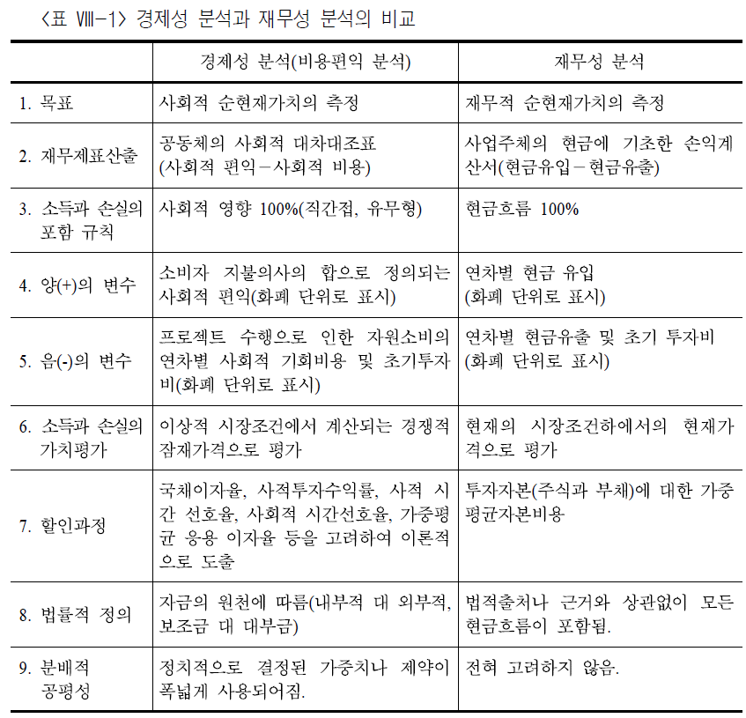
제1절 경제성 분석과 재무성 분석
2. 재무성 분석
잠재가격
시장가격
사회적 할인율
자본비용

Slide 8

가. 전통적 분석방법
제2절 재무성 분석의 방법론
1. 분석기법
재무적 분석을 실시하는 방법으로는 크게 전통적 분석방법과 할인현금흐름 분석 방법으로 구분할 수 있음
  전통적인 분석방법은 화폐의 시간가치를 고려하지 않은 방법으로서 회계적 이익률법, 자본회수기간법이 있음
  할인현금흐름 분석방법은 화폐의 시간가치를 고려한 투자평가의 방법으로 수익성지수법, 순현재가치법 및 내부수익률법이 있음
회계적 이익률법(accounting rate of return)
  회계적 이익률법(accounting rate of return)이란 평균투자액 또는 총투자액에 대한 연평균 순이익비율을 구하여 투자안을 평가하는 방법으로 평균이익률(average rate of return)이라고도 함
  기업의 목표수익률(required rate of return) 또는 절사율(cut-off rate)보다 크면 그 투자안을 선택하고 작으면 기각
  이 방법은 회계장부상의 자료를 그대로 사용할 수 있으므로 매우 편리하나 현금흐름이 아닌 회계장부상의 이익에 기초를 두고, 화폐의 시간가치를 무시하고 있다는 단점이 있음

Slide 9
가. 전통적 분석방법
제2절 재무성 분석의 방법론
1. 분석기법
회수기간법(payback period method)
  투자에 소요된 자금을 그 투자로부터 발생하는 현금흐름으로부터 모두 회수하는 데 걸리는 기간
  회수기간을 비교하여 투자안을 평가하는 방법으로 자본기간이 빠른 투자안부터 우선순위를 가짐
  회수기간법은 회수기간 이후의 현금흐름을 무시하고 있기 때문에 투자의 수익성을 정확하게 알 수 없음
  회수기간법의 이러한 결정을 보완하기 위해 할인회수기간법(discounted payback period method)이 사용되기도 함
  할인회수기간법은 각 연도의 현금흐름을 현재가치로 환산하여 회수기간을 구하고, 이를 비교하여 투자안을 평가하는 방법

Slide 10

나. 할인현금흐름 분석방법
제2절 재무성 분석의 방법론
1. 분석기법
수익성지수법
  수익성지수법이라 현금유출의 현재가치에 대한 현금유입의 현재가치비율로 사업에 대한 수익성을 나타냄
  NPV법이 어떤 투자안의 타당성을 절대적 금액으로 측정하는데 반하여, 수익성지수는 투자안의 상대적 비율임
  수익성지수법의 의사결정 기준은 독립적인(independent) 투자안인 경우 수익성지수가 1보다 큰 투자안을 채택하고, 수익성지수가 1보다 작은 투자안을 기각
  상호 배타적인(mutually exclusive) 투자안에서는 수익성지수가 1보다 큰 투자안들 중에서 수익성지수가 가장 큰 투자안을 최적 투자안으로 선택 → PI법은 NPV법과 상반된 결과를 가져올 수 있음 ← 증분분석을 활용하면 NPV법과 동일한 결과를 가져옴
  상호 배타적인(mutually exclusive) 투자안에 대해 동일한 자본규모인 경우 순현재가치법과 동일한 의사결정결과를 가져다 줌

Slide 11
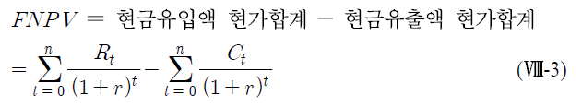
나. 할인현금흐름 분석방법
제2절 재무성 분석의 방법론
1. 분석기법
순현재가치법(Net Present Value Method)
  사업에 대한 투자로부터 기대되는 미래의 현금유입액 현가합계와 유출액 현가합계의 차이를 재무적 순현재가치(FNPV)라고 하며, 순현재가치법이란 산출된 순현재가치(FNPV)가 0보다 크면 재무적 타당성이 있다고 평가하는 방법
  여기서, r 은 할인율을, n 은 분석기간을, R_{t} 는 t 기간에 발생하는 현금유입액을, C_{t} 는 t 기간에 발생하는 현금유출액을 나타냄
  r 은 할인율로서 새로운 투자로부터 획득해야 할 최소한의 수익률(Minimum Attractive Rate of Return; MARR)을 말하며, 이는 투자에 대한 자본비용으로 이해할 수 있음
  재무적 순현재가치를 산출하기 위해서는 할인율이 먼저 결정되어야 하며, 일반적으로 가중평균자본비용 혹은 장기 시장이자율을 할인율로 사용하고 있음
  순현재가치(FNPV)는 퍼센트 수익률에 비해 현실감이 떨어짐

Slide 12
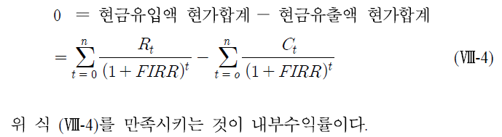
나. 할인현금흐름 분석방법
제2절 재무성 분석의 방법론
1. 분석기법
내부수익률법(Internal Rate of Return Method)
  재무적 내부수익률법은 계획사업에 대한 투자로부터 기대되는 현금유입과 유출액의 현재가치를 일치시키는 할인율을 산출하고 이를 자본비용과 비교하여 투자안을 평가하는 방법
  이 때 재무적 내부수익률(FIRR)이란 투자에서 발생한 현금유입액과 현금유출액을 일치시키는 할인율이며 이 할인율이 자본비용보다 높은 경우 재무적 타당성이 있는 것으로 봄
  복수의 내부수익률이 존재할 수 있으며, 단기간 현금회수가 많은 투자안이 높은 내부수익률을 갖게 되는 경향이 있음

Slide 13
다. 종합 검토
제2절 재무성 분석의 방법론
1. 분석기법
현금흐름할인법인 순현재가치법과 내부수익률법에 비하여 회수기간법은 회수기간까지만 분석하고 분석기간 전체를 고려하지 않기 때문에 사업의 특성에 따라 평가 결과가 달라질 수 있어 체계적인 판단 기준으로 삼기에는 무리가 있음
수익성지수법은 현금유출의 현재가치에 대한 현금유입의 현재가치비율로 NPV법이 어떤 투자안의 타당성을 절대적 금액으로 측정하는데 반하여, 수익성지수는 투자안의 상대적 비율임
순현재가치법과 내부수익률법을 비교해 보면, 일반적으로 단일 투자안의 투자가치를 평가할 때는 두 방법이 동일한 결과를 가져오나, 이론적 배경에서 순현재가치법이 내부수익률보다 우위에 있다고 할 수 있음
내부수익률법으로 평가할 경우에는 투자로부터 기대되는 현금흐름의 방향이 한 번 이상 변할 경우 복수의 내부수익률이 존재할 가능성도 있어 평가에 어려움이 발생할 수 있음
재무성 분석은 세 가지 분석 방법을 모두 시행하여 결과를 제시하되, 재무적 타당성의 존재 여부를 결정하기 위해서 재무적 순현재가치를 주된 판단기준으로 삼는 것이 바람직함

Slide 14
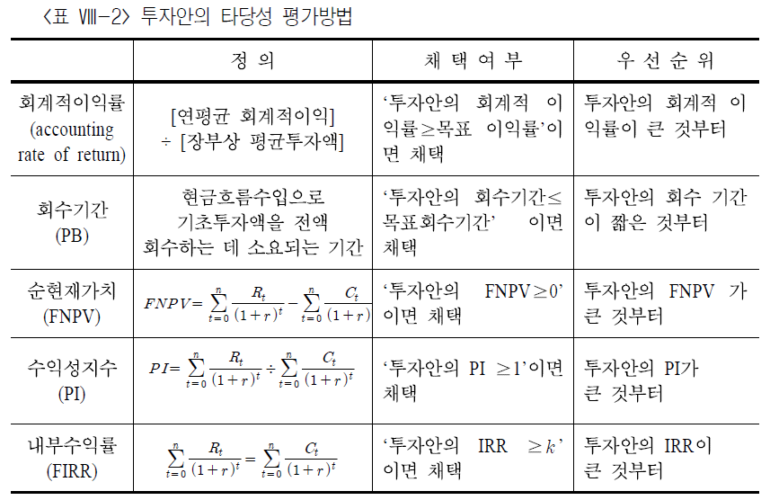
다. 종합 검토
제2절 재무성 분석의 방법론
1. 분석기법

Slide 15
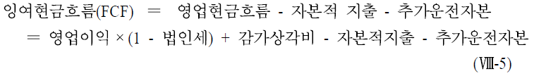
2. 현금흐름 추정의 일반 원칙
제2절 재무성 분석의 방법론
2. 현금흐름 추정의 일반 원칙
재무성 분석을 통하여 평가하고자 하는 사업의 가치란 해당 사업의 총자산의 시장가치를 지칭함
사업의 시장가치를 위해서는 미래 발생할 현금흐름을 먼저 추정하여 적정 할인율로 할인하여 현재가치를 구해야 함. 재무성 분석을 하기 위한 현금흐름은 잉여현금흐름(free cash flow: FCF)으로서 다음 식 (Ⅷ-5)와 같이 구해지며 이를 손익계산서의 형식에 따라 표시하면 [그림 Ⅷ-1]과 같음.
감가상각비는 손익계산서에서 비용으로 처리되나 실제 현금유출이 발생하지 않으므로 영업현금흐름을 구하려면 감가상각비를 다시 가산해야 함
운전자본이라 함은 유동자산과 유동부채의 차이를 말하는 것인데, 운전자본의 증가는 현금유출을, 운전자본의 감소는 현금유입을 가져옴. 추가운전자본은 대체로 사업의 업종에 따라 규모의 차이가 큰데, SOC 사업의 경우에는 유동자산의 이동이 심하지 않으므로 운전자본이 그다지 큰 비중을 차지하지 않음
이자비용은 실제로 발생하는 항목이지만 현금흐름추정에 있어서 현금유출에서 제외되는데, 그 이유는 현금흐름할인법에 의하여 현금흐름을 적정 할인율로 할인하여 현재가치를 계산하는 과정에 부채 사용에 따른 재무위험이 이미 반영되어 있어 이자비용을 현금유출로 계산할 경우 중복계산 되는 결과가 되기 때문임
법인세는 실질적으로 현금이 유출되기 때문에 현금유출에 포함시켜야 함
원칙적으로 손익계산서상의 회계이익을 기준으로 결정되나 이자비용이나 감가상각비로 인한 세금절감 효과가 존재하기 때문에 현금흐름을 측정할 때 이를 별도로 반영시켜야 함

Slide 16
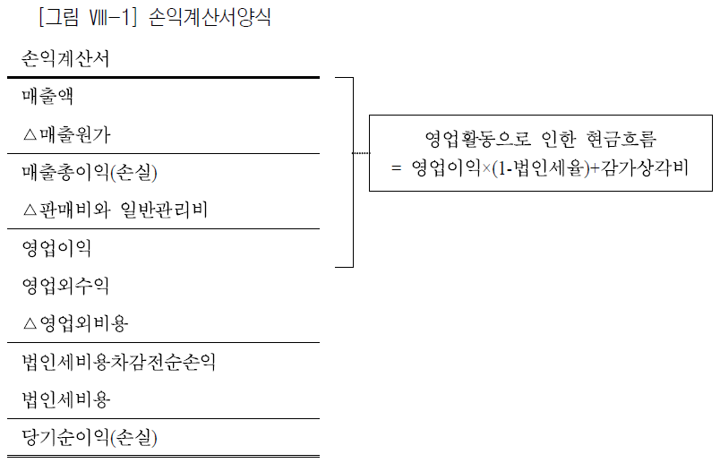
2. 현금흐름 추정의 일반 원칙
제2절 재무성 분석의 방법론
2. 현금흐름 추정의 일반 원칙
재무성 분석을 위한 현금흐름은 우리나라 기업회계기준에 나와 있는 재무제표 중 하나인 현금흐름표와 근본적으로 다름
재무성 분석을 위한 현금흐름을 추정하기 위해서는 먼저 투자비, 자금조달방법, 자기자본·타인자본비용 비율, 감가상각방법 등이 결정되어야 함

Slide 17
가. 불변가격 분석 혹은 경상가격 분석
제2절 재무성 분석의 방법론
3. 추가적 쟁점
불변가격(기준화폐가치/무인플레이션이자율) 분석은 현금흐름을 물가상승률을 고려하지 않고 실질가치로 추정한 다음 실질 할인율로 할인하여 평가하는 방법으로, 현재 투자시점에서의 불변가격으로 환산한 현금흐름으로 분석하는 방법
경상가격(명목화폐가치/시장이자율) 분석은 인플레이션 비율에 대한 가정이 구체적으로 반영됨
이론적으로는 현금흐름 추정에 이용되는 여러 가지 자료들에 대해서 불변이든 경상이든 그 성격에 맞게 일관성 있는 할인율을 적용해 준다면 추정된 순현재가치(NPV)가 동일한 수치를 가지게 됨
현재 민간투자법에 의해 공식적으로 민간투자 사업을 평가할 때에는 불변현금흐름 방식을 따르고 있으나, 국제금융 사회에서의 SOC 사업에 대한 재무성 평가는 일반적으로 경상현금흐름 방식을 따르는 것이 일반적인 관행임(국내에서는 물가상승률에 대한 예측이 어려워 불변가격 분석을 이용함)
현재의 민간투자법에 의한 재무성 분석 관행을 고려하고 예비타당성조사의 경제성 분석에서 비용 및 편익 등을 불변가격으로 분석하고 있다는 것을 감안하여 재무성 분석에서도 불변현금흐름을 이용하여 계산하는 것을 원칙으로 함
사업 특성상 경상가격으로 분석해야 할 경우에는 물가인상률 가정을 고려하여 비용 및 통행료나 운영수입을 조정하여 정산하고 이에 맞게 할인을 조정하여 분석하는 형태를 취하기로 함

Slide 18
나. 할인율의 적용
제2절 재무성 분석의 방법론
3. 추가적 쟁점
할인율 적용에 있어서 현금흐름을 불변가격(기준화폐가치)으로 계상하는 경우에는 실질 할인율(무인플레이션이자율)을 사용하여 할인하여야 하며, 현금흐름이 경상가격(명목화폐가치)으로 계상된 경우에는 명목할인율(시장이자율)을 사용하여야 함
재무성 분석에 적용하는 실질 할인율로는 실질 가중평균할인율을 사용 : 가중평균할인율은 건설기간 및 운영기간 동안의 자기자본과 타인자본 비중에 따른 가중평균자본비용(WACC)을 산출하여 구함
산출된 가중평균자본비용에 피셔효과(Fisher Effect)를 고려하여 실질 할인율을 산출함

Slide 19
1. 재무적 할인율의 개념
제3절 적정 재무적 할인율의 시산
1. 재무적 할인율의 개념
재무적 할인율은 민간부문의 투자계획의 심사에 흔히 쓰이는 할인율을 말하며 공공부문의 투자계획심사에 쓰이는 사회적 할인율과 구별하기 위하여 부르는 명칭임
이 할인율은 시장에서 결정되는 기회비용으로, 금융시장에서 거래되는 증권의 가격에 내포되어 있는 기대수익률임
누구나 자유로이 시장에서 성립되는 가격에 이 증권을 매매할 수 있으므로 기대수익률은 곧 투자자의 자본의 기회비용, 즉 자본비용이 됨

Slide 20
가. 부채비율과 자기자본비용
제3절 적정 재무적 할인율의 시산
2. 부채비율과 자본비용
적정 할인율로 쓰이게 되는 자본비용은 시장금리, 프로젝트의 영업위험, 재무위험 등을 반영함
자기자본의 기회비용(즉, 주식의 자본비용)은 주식에 투자하는 투자자의 기대수익률이며, 이는 기다림에 대한 보상 즉 화폐의 시간가치(time value of money)와 위험 프리미엄의 합으로 표시됨
일반적으로 CAPM(Capital Asset Pricing Model) 등 가격결정모형에 근거하여 추정
자기자본의 기회비용(r_{s} )과 부채비율과의 관계를 식으로 표현하면 다음과 같음
여기서, r_{u} 는 무부채기업의 자기자본비용(영업위험에 대한 보상만이 포함)을, r_{b} 는 부채의 자본비용을, T 는 법인세율을, B/S 는 부채(B ) 대 자기자본(S ) 비율, 즉 부채비율을 나타냄
자기자본의 기회비용 즉 자기자본비용은 기업의 투자 및 영업활동에 따른 위험에 대한 보상(즉, 무부채기업의 자본비용 r_{u} )과 부채자금 조달로 인해 잔여이익(회사의 모든 계약상의 채무를 지급한 후에 남는 이익) 청구권이 더 위험해지는 재무위험에 대한 보상으로 구성되어 있음 → 부채비율이 높을수록 자기자본의 자본비용도 높음

Slide 21
나. 부채비율과 부채자본비용
제3절 적정 재무적 할인율의 시산
2. 부채비율과 자본비용
부채의 기회비용 즉 부채의 자본비용도 자기자본처럼 CAPM에 의한 기대수익률을 구하여 사용하는 것이 이론적으로는 타당하나, 부채와 같은 고정금리부 증권의 경우 체계적 위험의 정의가 어렵고 시간적으로 안정적이지 못하여 채권의 유통수익률로 대용하고 있음
유통수익률이란 채권에 투자하는 투자자가 오늘의 가격에 채권을 매입하고 만기까지 보유할 때 얻게 되는 연평균 투자수익률림 → 유통수익률은 일반적으로 채권의 위험 등급에 따라 결정되는데, 채무불이행위험이 높을수록 등급이 낮고 등급이 낮을수록 채권의 유통수익률은 높음
실무에서는 무위험이자율에 채무불이행에 대한 위험 보상률을 가산하여 채권의 유통수익률 즉 부채의 자본비용을 추정함 → 국채의 경우 채무불이행에 대한 위험이 거의 없다고 가정할 경우, 만기가 동일한 회사채와 국채의 유통수익률의 차이는 채무불이행위험에 대한 보상률(default premium)
공공투자사업의 경우 투자기간이 20년 이상이 되는 장기 사업이므로 부채자금을 공여한 채권자의 경우 금리위험과 유동성위험(또는 만기위험이라고 부르기도 함)에 노출되어 있다고 볼 수 있음 → 이러한 위험에 대한 보상으로 장기국채의 유통수익률과 단기국채의 유통수익률의 차이(만기프리미엄 또는 term premium)를 무위험이자율에 가산하여 장기채권의 자본비용으로 사용하기도 한다.

Slide 22
다. 부채비율과 가중평균자본비용
제3절 적정 재무적 할인율의 시산
2. 부채비율과 자본비용
가중평균자본비용(r₀ )이란 자기자본비용(r_{s} )과 타인자본비용(r_{b} )을 각 자본에 따른 가중치를 이용하여 하나의 평균기회비용으로 구한 값
위 식 (Ⅷ-8)에서 T 는 법인세율이며 B 와 S 는 각각 부채와 자기자본의 시장가치임
부채의 비중이 커짐에 따라 부채의 자본비용과 자기자본의 자본비용 모두 상승하게 되지만 법인세 감면효과로 인해 일정수준까지는 부채비중이 높아질수록 가중평균 자본비용은 하락하는 것이 일반적인 현상임
부채의 비중이 과도하게 높아지는 경우 기업파산에 따른 위험비용이 커짐에 따라 가중평균비용도 다시 상승하게되어 U자 형태의 가중평균자본비용이 나타나게 됨
가중평균자본비용이 최소화되는 부채비율이 최적자본구조라고 할 수 있음

Slide 23
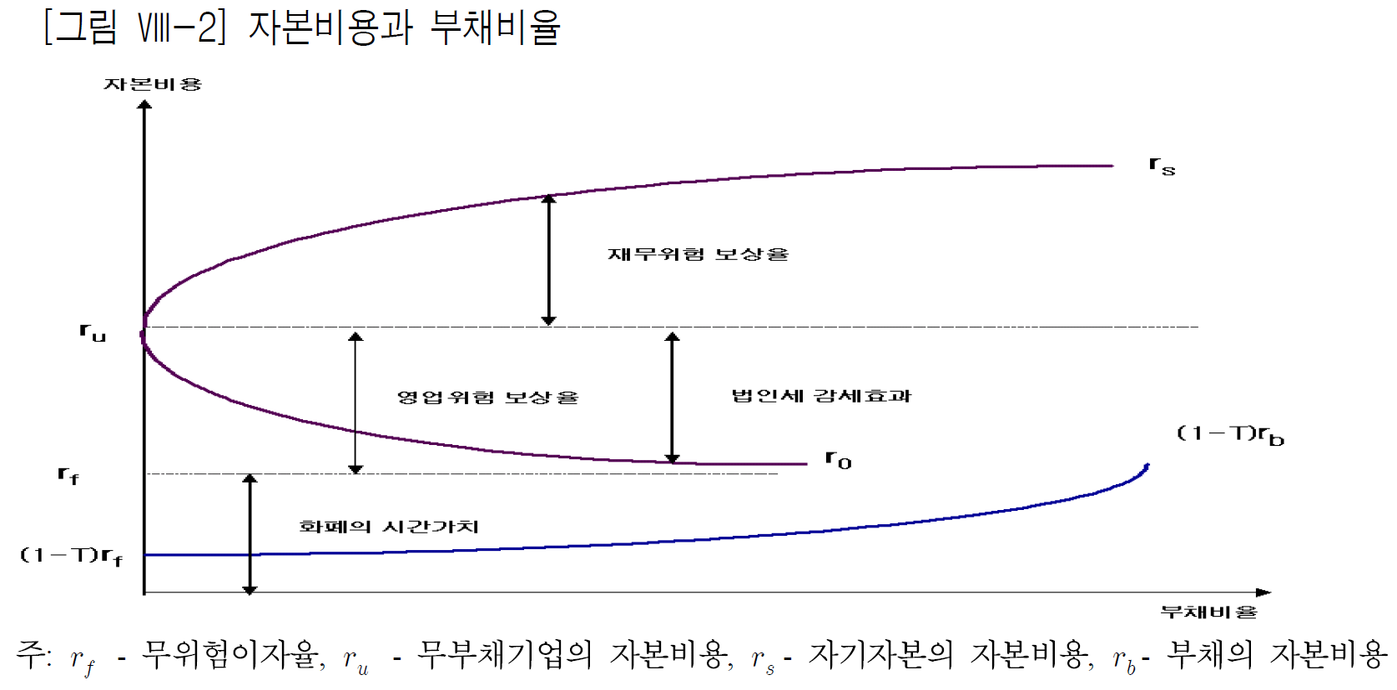
다. 부채비율과 가중평균자본비용
제3절 적정 재무적 할인율의 시산
2. 부채비율과 자본비용
자기자본의 자본비용(r_{s} )은 부채비율이 높아질수록 커짐
자기자본의 자본비용(r_{s} )과 무부채기업의 자본비용(r_{u} )의 차이인 재무위험보상은 부채비율의 증가함수
부채의 자본비용(r_{b} )은 이자비용의 감세효과를 감안하여 세후자본비용인 (1-T ) × (r_{b} )를 사용
가중평균자본비용

Slide 24


다. 부채비율과 가중평균자본비용
제3절 적정 재무적 할인율의 시산
2. 부채비율과 자본비용
예를 들어 공공투자사업을 영위하는 기업의 운영위험을 감안한 무부채기업의 자본비용을 12%라고 가정하고, 무위험이자율은 7%이고 평균법인세율은 27.5%라고 가정했을 때 주식의 자본비용은 다음과 같음
식 (Ⅷ-9)에 의해 구해진 r_{s} 와 r_{b} 를 이용하여 가중평균자본비용이 산출됨
부채비율에 따른 채무불이행 가산금리(default premium: dp)는 아래와 같이 부채비율의 선형함수로 가정함. r_{f} : 무위험 이자율
부채의 자본비용 = 무위험이자율 + 채무불이행 가산금리

Slide 25
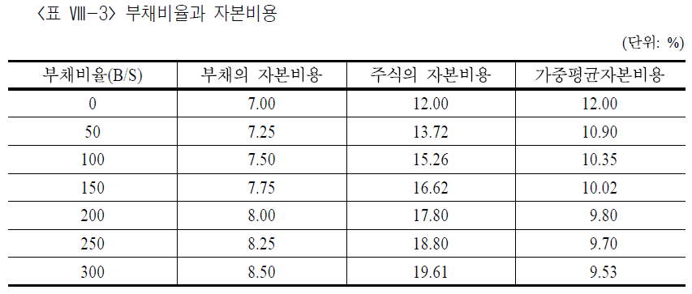
다. 부채비율과 가중평균자본비용
제3절 적정 재무적 할인율의 시산
2. 부채비율과 자본비용
부채비율의 변동에 따라 부채의 자본비용, 자기자본의 자본비용, 그리고 가중평균자본비용을 계산한 결과는 아래 <표 Ⅷ-3>과 같음

Slide 26
가. 부채의 자본비용 추정
제3절 적정 재무적 할인율의 시산
3. 자본비용의 추정
부채의 자본비용은 사업에 투자된 부채에 대한 기대수익률이지만 실제 상황에서는 부채와 유사한 위험(등급)을 가진 금융부채의 유통수익률을 대용치로 사용하여 추정하는 것이 일반적임
공공투자사업에 투자되는 차입금의 경우 투자기간이 장기이고 그에 따른 위험도 감안해야 하므로 무위험이자율에 채권의 위험보상률을 가산한 값을 사용함
무위험이자율의 추정
  무위험이자율은 5년 만기 국고채 유통수익률을 근거로 하여 추정 → 5년 만기 국고채 유통수익률의 최근 5년간의 평균치를 무위험이자율로 사용
  무위험이자율은 최근 7년간(2000~2006) 5년 만기 국고채 유통수익률의 평균치인 5.7%를 이용
  5년 만기 국고채 최근 금리(2000~2006년) 평균 5.7%에 미국 국채 금리 스프레드(3~30년 만기)의 과거 20년간 장기프리미엄(약 1.1%)을 감안하여 6.8%를 장기무위험이자율로 사용
채무불이행 위험에 대한 프리미엄 추정
  부채의 자본비용은 장기무위험이자율에 채무불이행위험에 대한 프리미엄(가산금리)을 가산하여 계산
  장기 무위험이자율에 과거 6년간의 3년 만기 국고채 수익률과 3년 만기 회사채 수익률의 차이를 채무불이행위험에 대한 가산금리로 간주
  부채가산금리가 1%로 추정됨에 따라서 부채의 자본비용은 7.8%로 적용한다.
+ 장기 프리미엄
+ 채무불이행위험 프리미엄

Slide 27
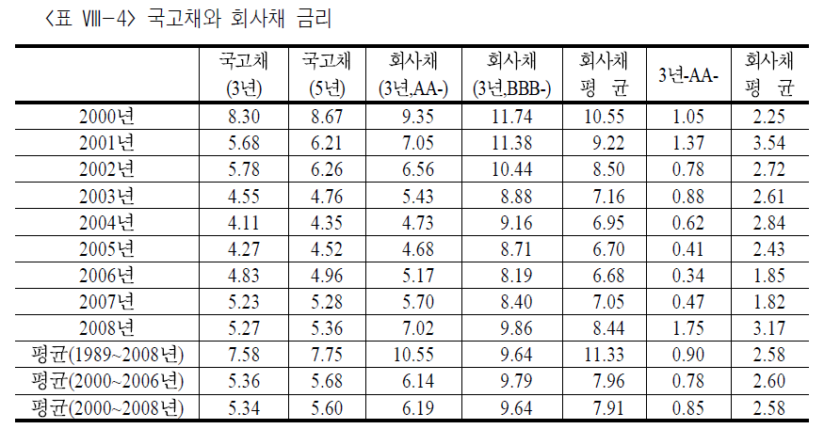
가. 부채의 자본비용 추정
제3절 적정 재무적 할인율의 시산
3. 자본비용의 추정
부채가산금리 : 1%

Slide 28
나. 주식의 자본비용 추정
제3절 적정 재무적 할인율의 시산
3. 자본비용의 추정
주식의 자본비용(r_{j} )은 무위험이자율과 위험보상율의 합으로 구성되며, CAPM (Capital Asset Pricing Model) 을 이용하여 추정
여기서, r_{f} 는 무위험이자율을, β_{j} 는 투자사업의 체계적 위험을, r_{m} 은 시장기대수익률을 나타내며, (r_{m} - r_{f} )는 시장의 위험에 대한 프리미엄
시장위험 프리미엄의 추정
  r_{m} 을 직접 추정하기는 어려우나 시장의 위험프리미엄인 (r_{m} - r_{f} )는 비교적 안정적인 시계열 특성을 가지고 있으므로 일반적으로 사용되는 선진국의 값을 적용하도록 함
  선진 11개국의 지난 30여년간의 위험프리미엄이 약 6% 정도이므로 이 수치를 사용

Slide 29
나. 주식의 자본비용 추정
제3절 적정 재무적 할인율의 시산
3. 자본비용의 추정
체계적 위험의 추정
  주식의 체계적 위험은 영업위험과 재무위험을 모두 반영하므로 우선 영업위험만을 먼저 산출하고 재무위험에 따라 그 규모를 조정하는 방법을 따름
  영업위험은 흔히 자산의 베타로 측정하는데, 이는 주식의 베타를 구한 후 만일 당해 기업이 부채를 전혀 사용하지 않는 경우를 가정한 주식의 베타를 계산한 값
  영업위험만을 고려하는 자산의 베타(β_{u} )를 계산한 후, 재무구조에 따라 체계적 위험을 조정
  여기서 β_{s} 는 주식의 베타를, T 는 법인세율을, B/S 는 부채비율을 나타냄
  주식의 베타는 각 기업의 부채비율에 의해 영향을 받게 되므로 민자사업의 목표부채비율에 따라 자산의 베타를 조정하여야 함 → 200%를 목표부채비율로 상정, 300%의 부채비율도 허용
  목표부채비율에 의해 조정된 베타를 사용, 주식의 자본비용을 계산하여 가중평균자본비용을 추정
  자산 → 주식(첨자 j → s ) : (VIII-11)은 r_{s} = r_{f} + β_{s} (r_{m} – r_{f} )과 같음

Slide 30
다. 가중평균자본비용의 추정
제3절 적정 재무적 할인율의 시산
3. 자본비용의 추정
부채의 자본비용(r_{b} )과 주식의 자본비용(r_{s} )을 이용하여 식 (Ⅷ-14)를 통해 가중평균자본비용(r₀ )을 산출
단, L = B /(B +S ) = 66.7%, T = 27.5%로 가정 ← 목표부채비율 200%

Slide 31
라. 실질 할인율의 계산
제3절 적정 재무적 할인율의 시산
3. 자본비용의 추정
미래현금흐름의 예측은 명목가격에 의한 현금흐름보다는 불변가격에 의한 현금흐름의 사용이 자의성 개입의 여지가 적기 때문에 불변가격으로 계산한 현금흐름을 실질 할인율로 할인하는 방식을 취한다. 명목 할인율(r )과 실질 할인율(r* )의 관계는 피셔 방정식에 근거하여 다음과 같이 계산
이러한 과정을 통해 장기무위험이자율 6.8%, 부채비율 200%로 가정할 경우 SOC 투자사업의 재무적 실질 할인율은 5.4%로 추정됨
민간투자사업의 특성에 따라, 그리고 경제상황의 변동에 따라 베타값, 목표부채비율, 기대물가상승률 등이 다를 수 있으므로 앞의 계산 절차에 베타값, 부채비율, 물가상승률 등을 대입하여 응용이 가능
본 연구의 결과에 근거하여 향후 예비타당성조사 재무성 분석에서는 도출된 값의 근사치인 5.5%를 재무적 실질할인율로 사용

Slide 32
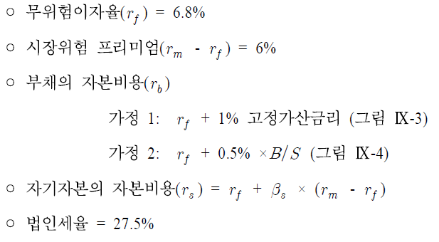
4. 재무구조와 가중평균자본비용
제3절 적정 재무적 할인율의 시산
4. 재무구조와 가중평균자본비용
가중평균자본비용이 재무구조에 얼마나 민감하게 연관되는가? 아래 계산을 위해 다음과 같은 시장 파라미터를 가정
채무불이행 가산금리(default premium: dp)

Slide 33
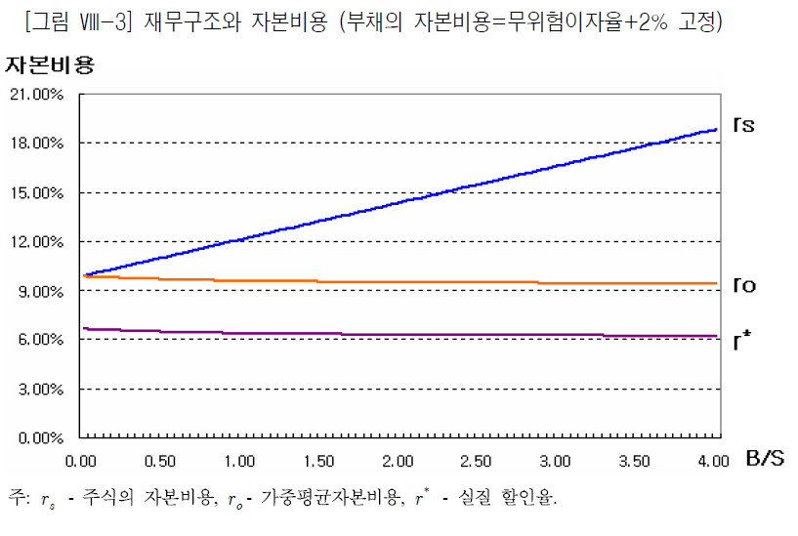
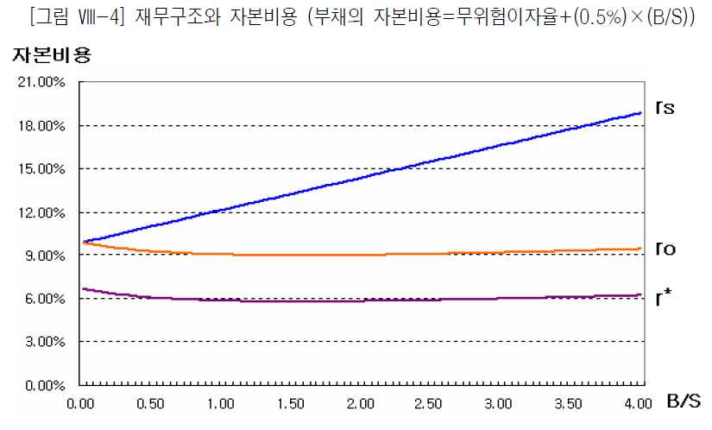
4. 재무구조와 가중평균자본비용
제3절 적정 재무적 할인율의 시산
4. 재무구조와 가중평균자본비용
부채비율이 100%를 넘으면 가중평균자본비용이나 실질할인율 모두 부채비율에 민감하지 않은 것으로 나타나 공공투자사업의 현가를 가중평균자본비용을 사용하여 계산하는 데 큰 무리가 없는 것으로 판단됨

Slide 34
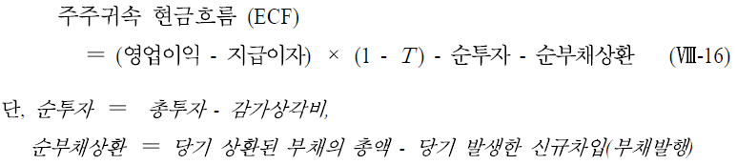
가. 주주귀속현금흐름 할인방식
제3절 적정 재무적 할인율의 시산
5. 기타 할인 방식에 대한 논의
목표부채비율이 급격하게 변할 것이 예상되는 경우, 다음에서 설명하는 주주귀속현금흐름 할인방식 또는 조정현가법(Adjusted Present Value Method: APV법)을 사용하는 것을 고려할 수 있음
주주귀속현금흐름(equity cash flows: ECF) 할인방식은 사업의 결과 금융비용까지 지급한 후 주주에게 귀속되는 현금흐름을 자기자본의 자본비용(r_{s} )으로 할인하는 방법
이 방식은 투자기간 중 부채비율 변화에 따른 자본비용 조정의 어려움을 제외하면 비교적 간단한 계산 방식이라 할 수 있음
부채의 상환 스케쥴 등이 예상손익계산서에 반영되어야 하는데 프로젝트의 진행 여부가 불확실한 상황에서 얼마만큼의 부채를 사용하고 또 어떻게 상환할 것인지에 대한 예상을 하기가 쉽지 않다는 결점이 있음
부채의 자본비용이 필요 없음

Slide 35
나. 조정현가법
제3절 적정 재무적 할인율의 시산
5. 기타 할인 방식에 대한 논의
조정현가법은 프로젝트의 기본가치에 프로젝트와 관련된 부대효과의 가치를 합산하여 프로젝트의 가치를 산출하는 방식
프로젝트의 기본가치는 기업잉여 현금흐름(FCF, UCF)을 무부채기업의 자본비용(r_{u} )으로 할인하고 법인세 감면효과나 파산비용 등은 부채의 자본비용으로 할인하여 산출
이 방식은 보조금의 계산, 헤지, 증권발행비용, 기타 비용 등 다른 부수적 효과를 감안하기에 매우 유용하고, 또한 서로 다른 성격의 현금흐름을 분리하여 다른 할인율로 할인함으로써 가치창출의 원천에 대한 분석을 용이하게 하는 장점도 있음
현금흐름을 분리하여 계산하는 데 현실적인 어려움이 있고, 각각의 현금흐름에 맞는 할인율의 산출도 쉽지 않다는 단점이 있음

Slide 36
6. 인플레이션과 할인율 계산
제3절 적정 재무적 할인율의 시산
6. 인플레이션과 할인율 계산
원칙적으로 불변가격으로 추정한 현금흐름을 실질 할인율로 할인한 현재가치와 경상가격으로 추정한 현금흐름을 명목할인율로 할인한 현재가치는 동일한 값을 가짐
이는 명목할인율과 실질할인율의 관계가 피셔 방정식의 기대물가상승률로 연관되어 있기 때문임
그러나 현금흐름추정에서 사용되어지는 기대물가상승률과 위 방정식에서의 물가상승률이 다를 경우 두 방식이 동일한 NPV를 갖지 못할 수 있음

Slide 37
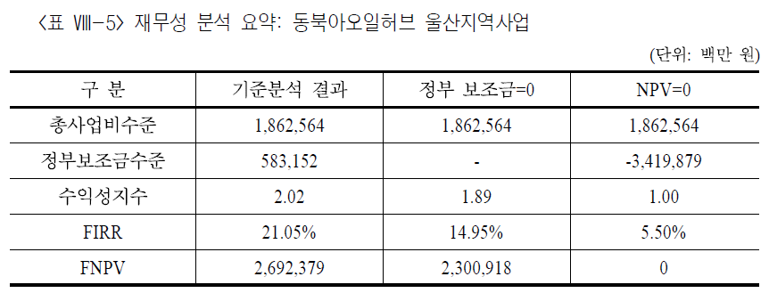
7. 재무성 분석의 예시: 동북아오일허브 울산지역사업
제3절 적정 재무적 할인율의 시산
7. 재무성 분석의 예시: 동북아오일허브 울산지역사업
“동북아오일허브 울산지역사업 예비타당성조사”에 사용된 자료로 본 장에서 제시한 방법론과 할인율을 사용하여 분석한 내용을 <표 Ⅷ-5>로 요약함
수익성 분석표와 재무제표 분석을 위한 재정지원비율은 약 31%수준(583,152/1,862,564)으로 가정함

Slide 38
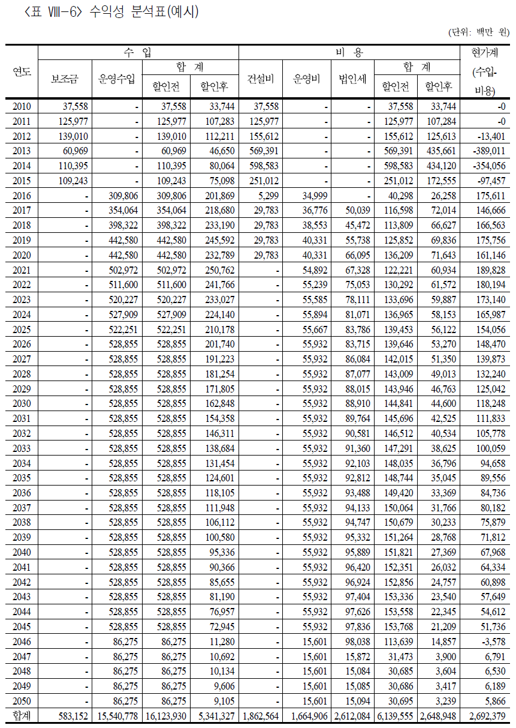
제3절 적정 재무적 할인율의 시산
7. 재무성 분석의 예시: 동북아오일허브 울산지역사업

Slide 39
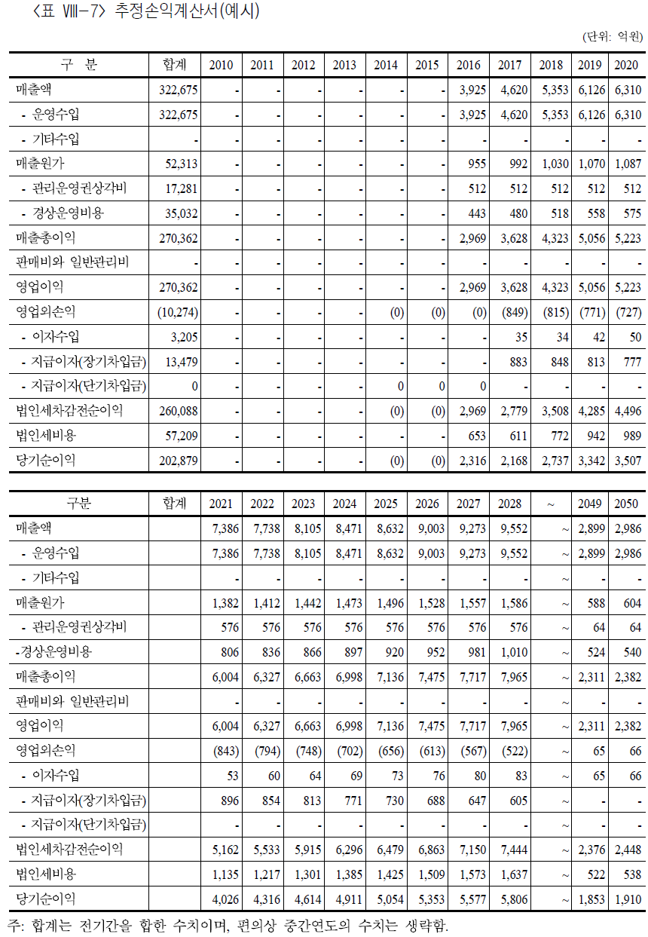
제3절 적정 재무적 할인율의 시산
7. 재무성 분석의 예시: 동북아오일허브 울산지역사업

Slide 40
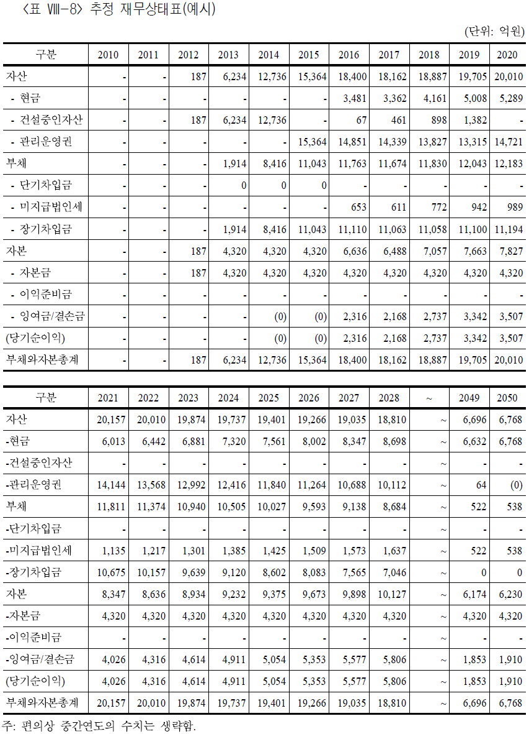
제3절 적정 재무적 할인율의 시산
7. 재무성 분석의 예시: 동북아오일허브 울산지역사업

Slide 41
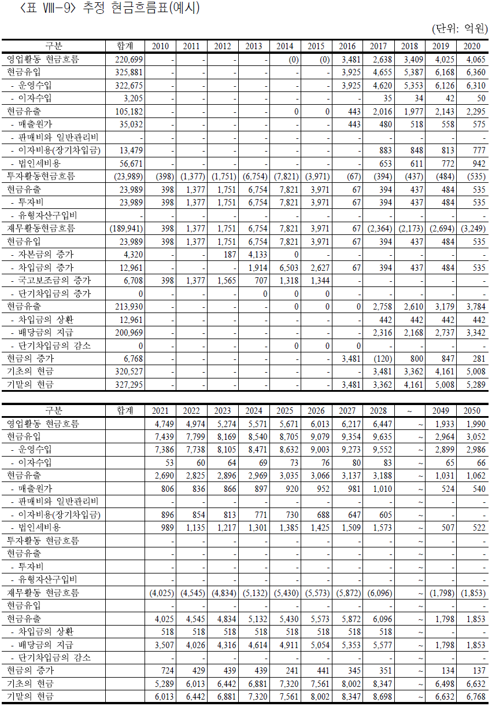
제3절 적정 재무적 할인율의 시산
7. 재무성 분석의 예시: 동북아오일허브 울산지역사업

